Slide 1

XX省XX市建店申请报告
申请单位：XXXX
申请类型：品牌中心/体验中心/体验空间

Slide 2
申请公司情况
公司资质
申请公司 | 申请单位 |  | 注册时间 | 控股股东 |  | 公司性质
 | XXXX销售服务有限公司 |  | XXXX年XX月XX日 |  |  | □股份 ■私营 □国有 □其他
 | 注册资金 | 总资产 | 上一年度负债率 （总负债/期末总资产） |  |  | 上一年度净利率 （净利润/主营收入） | 净利率 （净利润/主营收入）
 | 500万 | 700万 | xx% |  |  | xx%
 | 股权结构 | XXX 80%，XXX20%
拟建公司情况 | 注册资金 | 土地租赁 | 建店投入 |  | 流动资金 |  | 总投资
 | XX万 | XX万 | XX万 |  | XX万 |  | XX万
 | 拟建公司 | XXX 80%，XXX20%
行业经验及业绩
从业经验 |  | 投资一级品牌 |  | 一级门店数量 | 经营业绩
传统汽车品牌投资经验 | 新能源品牌投资经验 | 燃油车汽车品牌数量 | 新能源品牌 |  | 品牌 | 系统内排名
x年以上 | x年以上 | 3 | 2 | 5 | xx/xx | 20%/30%
xx | xx | xx、xx，xx | xx、xx

Slide 3
申请公司经营能力评估
现有客户流量能力评估（单品牌平均）
主动线索 月均数量 | 主动线索月均 销量/月均总销量 | 主动线索 销量占比 | 月度平均营销投入
700条 | 50台/200台 | 25% | 8000元
新媒体运营
独立运营人数 | 月均线索量 | 抖音/快手主号粉丝量
4人 | 288条 | 5632人
如有新媒体平台请截图展示
现有团队激励评估
经营管理层股权激励 （实/干/无) | 经营管理层在当地同行业收入水平 | 对经营管理层授权 | 其他有效激励方法
实股，20% | 80分位以上 | 充分授权（充分授权：人事权、一定额度财务权下放店总）
备注：主动线索定义：除垂媒、自然进店、总部派发以外的客户线索；

Slide 4
拟建店投资人情况
照片 |  |  | 姓名 |  | 性别
 |  |  | 年龄 |  | 长期居住城市
 |  |  | 国籍 |  | 最高学历/毕业学校
 |  |  | 籍贯 |  | 手机号
个人工作简历 | 起~止年月 |  | 工作单位 |  | 承担职务
 |  |  | (如行数不够请插入行)
投资的汽车4S店 | 序号 | 城市 | 店面名称 | 经营品牌 | 投资占比 | 上一年销售额（万元）/销量（台）
 | 1
 | 2
 | 3
投资的其他行业 | 序号 | 城市 | 行业 | 公司名称 | 投资占比 | 上一年营业额(万元)
 | 1
 | 2 |  |  | (如行数不够请插入行)
担任的社会职务 (人大、政协、政府、协会、商会等) | 序号 | 承担职务 |  |  | 任职年月
 | 1
 | 2 | (如行数不够请插入行)

Slide 5
拟建店总经理简历
拟建店总经理
姓名：
年龄：
籍贯：
毕业学校:
专业：
学历：
总经理照片
起止时间 | 工作简历 | 职务
2012年-2015年
2015年-2019年
2019年-至今

Slide 6
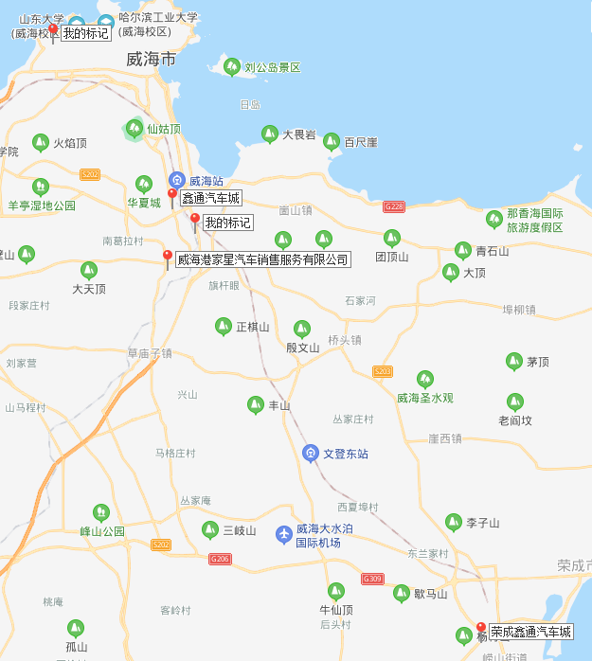
XX市汽车商圈分布
用地图说明清楚城市汽车商圈分布情况，表格标注主要品牌情况
XX汽车商圈
汽车商圈名称 | 商圈 排序 | 主要品牌
XXXXXXX | 1 | 先写新能源品牌 在写传统燃油车品牌
 | 2
 | 3
 | 4
 | 5
XX汽车商圈
3
2
5.6公里
6公里
XX汽车城
1
经销商简称
品牌中心B级
51公里
XX汽车城
示意
4

Slide 7
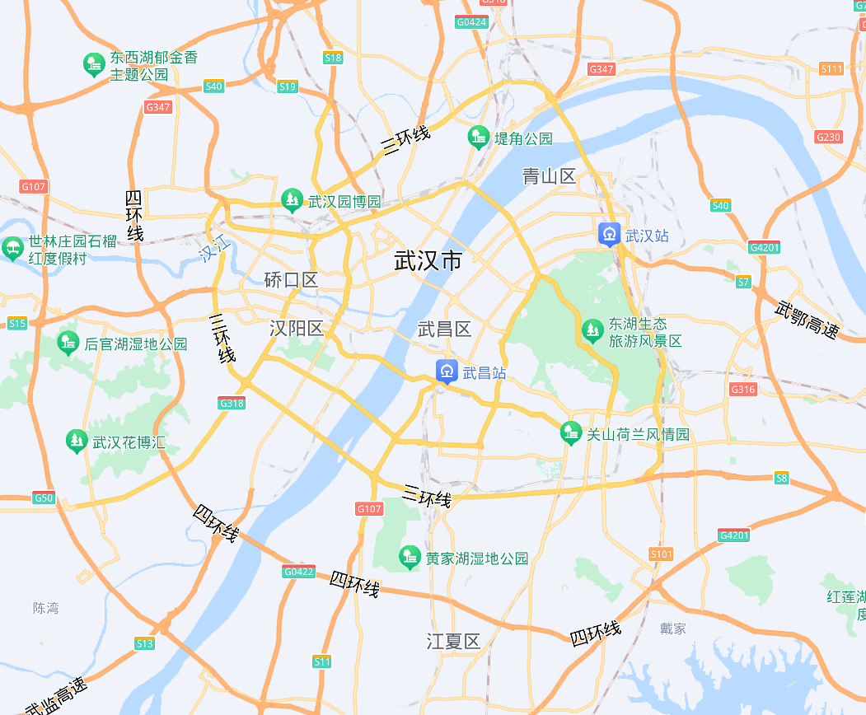

XX市商业商圈分布
若未申报商业商圈店，此页可不填写
商业商圈名称 | 商圈 排序 | 主要品牌
XXXXXXX | 1 | 银河、深蓝、小鹏、大众ID、埃安、哪吒、非凡、理想、蔚来
 | 2
 | 3
 | 4
 | 5
东西湖商圈
宜家
天地商圈
壹方,天地
①
①
徐东商圈
新世界,群星城
武广商圈
武广,K11
王家湾商圈
摩尔城,大洋
汉街商圈
①
经开商圈
永旺,万达
武珞路商圈
梦时代,群光
光谷商圈
大悦城,世界城
①
①
示意

Slide 8
拟建店场地概况
拟建店 地址 | xxxxxxxx
拟建场地可开工时间 | xxxxxx
土地 形态 | □ 购买 | 金额： xx万元 |  | 使用年限： xx年 | 年 月 日至 年 月 日
 | ☑租赁 | 年租金： xx万元 |  | 租赁期限：xx年 | 2020 年 12 月 1 日至 2029 年11月 30日
 | □意向租赁 | 年租金： xx万元 |  | 租赁期限xx：年 | 年 月 日至 年 月 日
土地规划 性质 | ☑商业用地 □工业用地 □ 住宅用地 □其它
地面形态 | □ 空地 □地面有建筑（可拆除） ☑地面有建筑（不可拆除）
商圈条件 | 地理特性 |  | ☑商业区 □ 住宅区 □ 文教区 □ 工业区 □ 郊区
 | 交通条件 |  | ☑市区主干道 □ 市区次干道 □ 普通公路 □ 内部道路

Slide 9
拟建店场地区位图-XX商圈
九七零医院
工业园区
奔腾
小拇指汽修
红旗西路（双向八车道）
住宅区
大飞精品二手车
华泰
比亚迪
奔驰（在建）
只楚南路
东南
住宅区
北
家具店
住宅区
拟建店
电子有限公司
小百姓汽修
一公里范围内汽车品牌
南
9

Slide 10
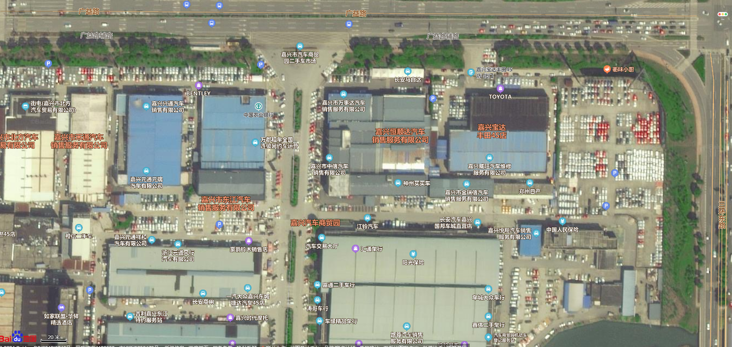
拟建店场地卫星地图
广 益 路
车城路
宾利
领克
马自达
丰田
一汽
大众
别克
广汽新能源
起亚
神舟租车
东风eπ拟建店
吉利
奇瑞
北
BYD
综合销售展厅
捷达
哈弗
江淮
南

Slide 11
拟建店场地详细图
51米
申请品牌中心订单X级、服务X级
类别 | B级标准 | 拟建店场地
面宽（m） | ≥24 | 25m
展示区面积(㎡） | ≥400 | 460㎡
建筑面积(㎡） | ≥600 | 610㎡
展厅净高（m） | ≥6 | 6
售后面积(㎡） | 750 | 800㎡
红
旗
西
路
机修工位
备件库
钣金区
拟建售后与东南共用
售后部分总面积1907平米
车间维修区面积1530平米
53米
烤漆房
拟建展厅
办公区
4.5米
卫生间
办公室
售后办公室
东南展厅
售后通道
18.5米
售后接待
23米
入口
入口
只 楚 路

Slide 12
拟建店场地视频
视频要求：
横向拍摄，清晰度不低于720P，有同步语音介绍
每段时长不少于2分钟
视频1-拟建店商圈环境
拟建店所在商圈、周边环境
相邻商家介绍（品牌、距离/方位、一级/二级/汽贸）
视频2-拟建店硬体环境：
店面外部：正面、对面
店面内部：展厅、客休、车间（含钣金、机修、备件区等）、办公辅助区等
视频可以不拍摄，以免文件过大

Slide 13
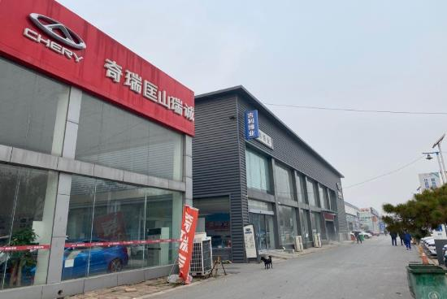
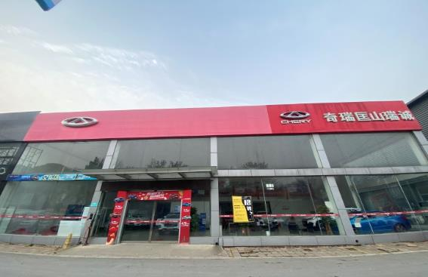
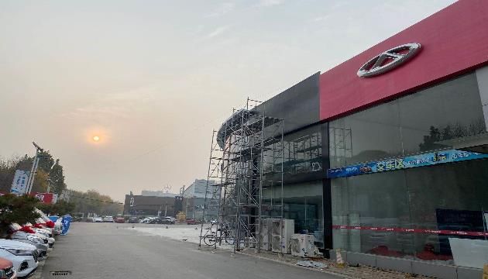
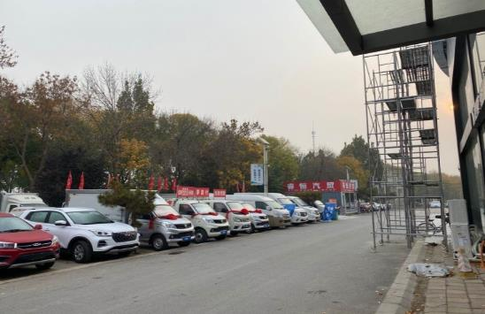
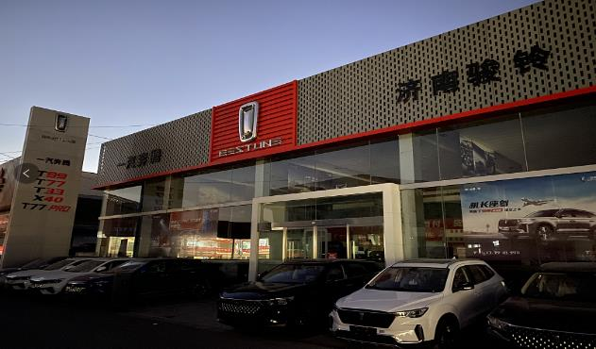
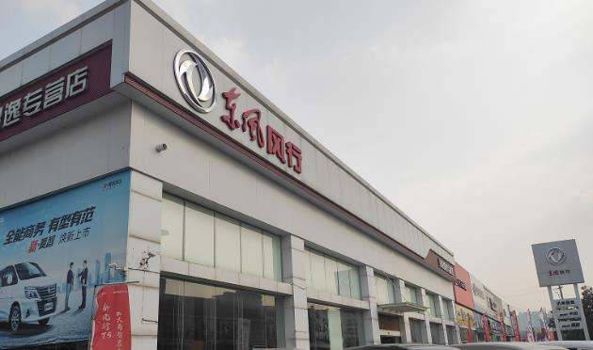
外部环境：
1、展厅正立面、店前场地
2、相邻品牌店面、道路环境、标志建筑等
拟建店外部照片
面宽20m
展厅右侧
展厅正面
展厅左侧
对面右侧
展厅对面
对面左侧

Slide 14
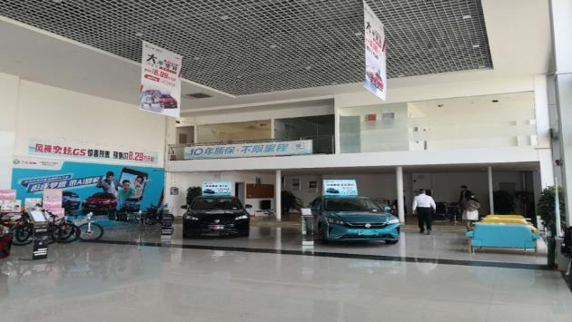
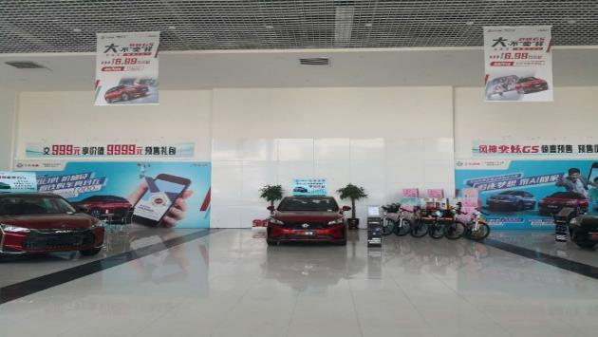
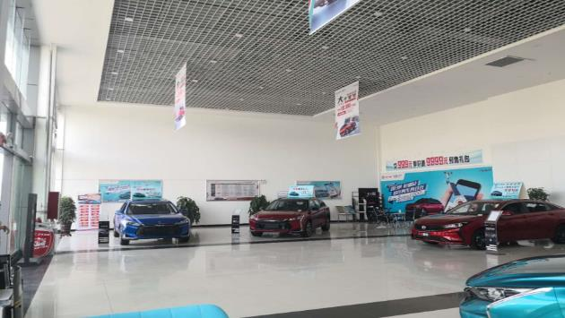
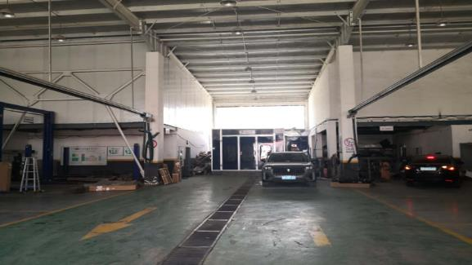
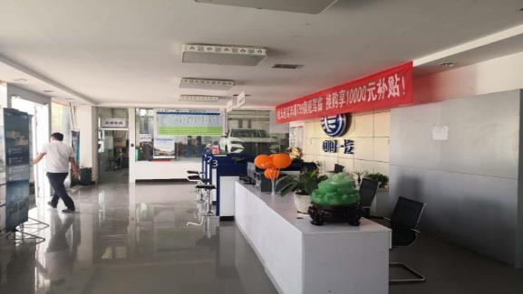
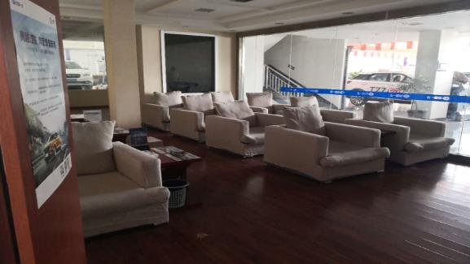
内部环境：
1、展厅内景：展车区、客休区、办公区
2、售后内景：接待、机修、钣喷等
拟建店内部照片
展厅右侧
展厅正面
展厅左侧
售后车间
售后接待
客休室

Slide 15
eπ经营策略
未来三年销量计划
时间 | 23年12月 | 24年 | 25年 | 26年
销量
激励机制说明
获客能力说明
保客转化说明
备注：eπ经营策略内容包括但不局限以上内容，可以多页阐述

Slide 16
感谢聆听！

